Slide 1
ফ
দৃষ্টি আকর্ষণ
এই পাঠটি শ্রেণিকক্ষে উপস্থাপনের পূর্বে পাঠ্যবই থেকে এই পাঠটি ভালভাবে পড়ে নেওয়া যেতে পারে।
এই পাঠটি শ্রেণিকক্ষে উপস্থাপনের সময় নিচের Note Bar এ দেয়া Notes অনুসরণ করা যেতে পারে।
পাঠটি শ্রেণিকক্ষে উপস্থাপনের পূর্বে এই স্লাইডটি ডিলিট করে দেয়া যেতে পারে অথবা F5 চেপে slide show-তে যেতে পারেন।
কন্টেন্টটির চেয়েও ভিন্ন আঙ্গিকে ভাল মানের শ্রেণি উপযোগী কন্টেন্ট তৈরি করে ক্লাসে প্রদর্শন করা যেতে পারে।

Slide 2
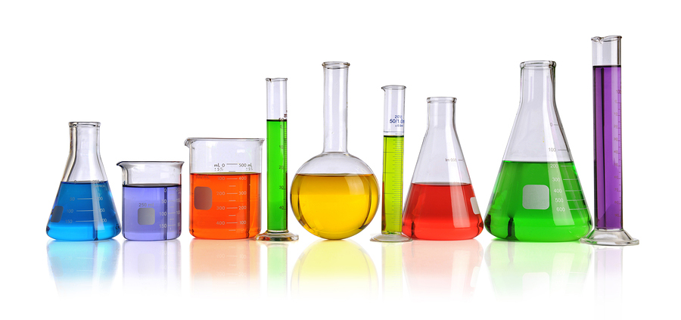
আজকের ক্লাসে সবাইকে স্বাগতম
Notes:
শিক্ষার্থীদের স্বাগতম, ক্লাসের প্রতি মনোযোগ আকর্ষণ এবং পাঠে আবহ সৃষ্টির জন্য চিত্রটি দেওয়া হয়েছে।

Slide 3
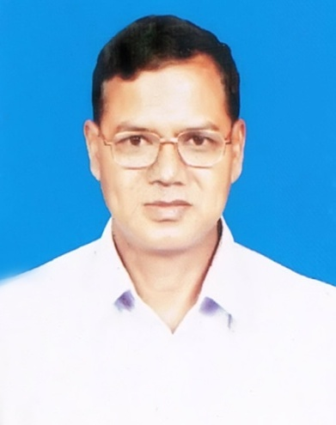
পরিচিতি
শিক্ষক পরিচিতি
মো: মোজাফফর হোসেন
সহকারী অধ্যাপক
উথরাইল সিদ্দিকীয়া কামিল মাদ্রাসা
সদর, দিনাজপুর।
mozafforict42@gmail.com
Mob.-01718936920
পাঠ পরিচিতি
শ্রেণি: ষষ্ঠ
বিষয়: বিজ্ঞান
অধ্যায়: অষ্টম
পাঠ: ৮-৯
Notes:
কন্টেন্টটি মানসম্মত করার জন্য মতামত দিলে কৃতজ্ঞ থাকবো।

Slide 4
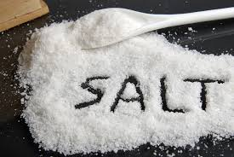
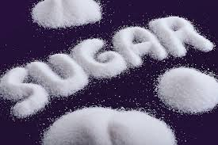
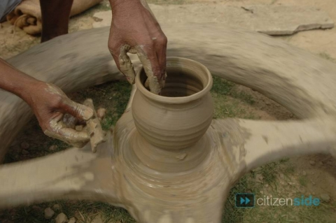
নিচের চিত্রগুলো লক্ষ কর
পানিতে
লবণ কিসে গলে?
চিনি কিসে গলে?
পানিতে
মাটি কিসে গলে?
পানিতে
অধিকাংশ বস্তু পানিতে গলে।
তাহলে পানি হলো...
Notes:
পাঠ শিরোনাম ঘোষনা করার জন্য প্রথমে চিত্রটি দেখিয়ে শিক্ষার্থীদের সার্বজনীন দ্রাবক সম্পর্কে প্রাসঙ্গিক প্রশ্ন করা যেতে পারে এবং তাদের উত্তরের মাধ্যমে পাঠ ঘোষনা করা যেতে পারে।

Slide 5
সার্বজনীন দ্রাবক

Slide 6
শিখনফল
এই পাঠ শেষে শিক্ষার্থীরা ...
সার্বজনীন দ্রাবক ব্যাখ্যা করতে পারবে
সার্বজনীন দ্রাবক দিয়ে অসমস্বত্ব মিশ্রণ তৈরি করতে পারবে
অসমস্বত্ব মিশ্রণ থেকে উপাদানসমুহ পৃথক করতে পারবে
অপরিস্কার লবণ হতে বিশুদ্ধ লবণ প্রস্তুত করতে পারবে।

Slide 7
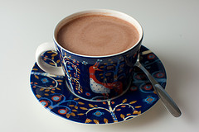
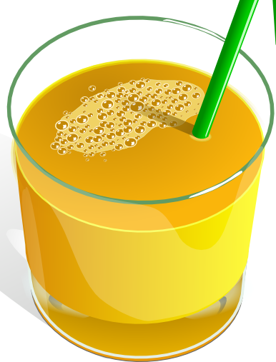
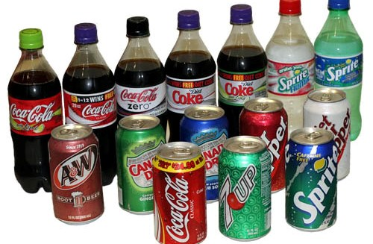
সার্বজনীন দ্রাবক
চায়ে দ্রাবক কী?
জুসে দ্রাবক কী?
ড্রিংকসে দ্রাবক কী?
পানি
পানি
পানি
উপরের চিত্রগুলো লক্ষ কর এবং নিচের প্রশ্নটির উত্তর খাতায় লিখ।
প্রশ্নঃ পানিকে কী বলা যেতে পারে এবং কেন?
Notes:
আজেকর পাঠের প্রথম শিখনফলের উদেশ্যে চিত্রগুলো দেওয়া হয়েছে। কয়েকটি প্লাস্টিরে বোতলে পানি নিয়ে কোনটিতে লবন, কোনটিতে মাটি ইত্যাদি দিয়ে বিষয়টি শিক্ষার্থীদের বুঝিয়ে দেওয়া যেতে পারে যে প্রায় সব বস্তুই পানিতে গলে।

Slide 8
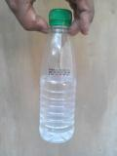
দলগত কাজ
4টি দল
অসমস্বত্ব মিশ্রণ তৈরি
সময়: ১০ মিনিটি
প্রয়োজনীয় উপকরণ: অপরিষ্কার লবণ, প্লাস্টিকের বোতল, চামচ, পানি
কাজঃ বোতলে ২চামচ অপরিষ্কার লবণ নিয়ে বোতলের অংশ পানি যোগ করে নাড়া দিয়ে ২/৩ মিনিট অপেক্ষা কর এবং নিচের ছকটি পূরণ কর।
অপরিষ্কার লবণ
পরিষ্কার পানি
পর্যবেক্ষণ | বস্তু | মিশ্রণে বস্তুর অবস্থা
০১ | লবণ
০২ | হালকা ময়লাসমুহ
০৩ | ভারি ময়লাসমুহ
Notes:
আজেকর পাঠের দ্বিতীয় শিখনফলের উদেশ্যে পরীক্ষাটি দেওয়া হয়েছে। উপকরণ সরবরাহ করে পরীক্ষাটি শিক্ষার্থীদের দ্বারা করানো যেতে পারে। সম্ভব না হলে প্রদর্শনের মাধ্যমে বুঝানো যেতে পারে। স্লাইডে প্রদত্ত ছকটি শিক্ষার্থীদেরকে খাতায় লিখে পূরণ করতে বলা যেতে পারে।

Slide 9
তোমার উত্তর মিলিয়ে নাও
পর্যবেক্ষণ | বস্তু | মিশ্রণে বস্তুর অবস্থা
০১ | লবণ
০২ | হালকা ময়লাসমুহ
০৩ | ভারি ময়লাসমুহ
মিশ্রণে দ্রবীভূত হয়েছে।
মিশ্রণে ভাসছে।
পাত্রের তলায় জমা হয়েছে।
নিচের প্রশ্নের উত্তর খাতায় লিখ
প্রশ্নঃ অসমস্বত্ব মিশ্রণ কীভাবে তৈরি করবে ব্যাখ্যা কর?
Notes:
শিক্ষার্থীদের খাতা দেখার পর উত্তর মিলিয়ে নিতে বলা যেতে পারে।

Slide 10
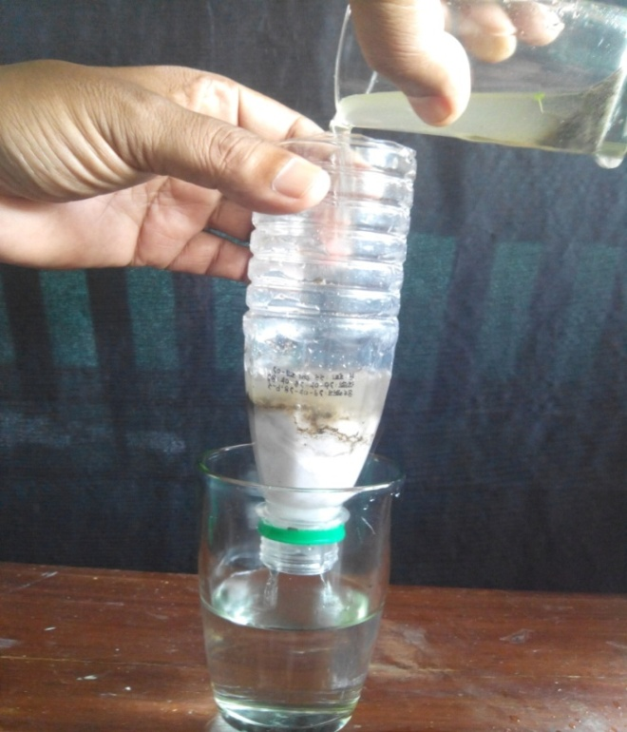
দলগত কাজ
সময়: ১০ মিনিটি
অপরিষ্কার লবণের দ্রবণ হতে পরিষ্কার লবণের দ্রবন প্রস্তুতকরণ
প্রয়োজনীয় উপকরণ: পূর্বের অপরিস্কার লবণের দ্রবণ, প্লাস্টিকের বোতল, পানি
কাজ: একটি কাটা প্লাস্টিকের বোতলে মুখের প্রান্তে ঘন করে তুলা আটকে দিয়ে অপরিস্কার লবণের দ্রবণ ঢালো এবং পর্যবেক্ষণ খাতায় লিখ
অপরিষ্কার লবণের দ্রবণ
কাটা প্লাস্টিকের বোতল
ময়লা
ঘন করে তুলা
পরিষ্কার লবণ পানি
Notes:
আজেকর পাঠের তৃতীয় শিখনফলের উদেশ্যে পরীক্ষাটি দেওয়া হয়েছে। স্বল্প মূল্যের প্লাস্টিকের বোতল ও তুলা ব্যাবহার করে পরীক্ষাটি শিক্ষার্থীদের দ্বারা করানো যেতে পারে। সম্ভব না হলে প্রদর্শনের মাধ্যমে বুঝিয়ে দেওয়া যেতে পারে।

Slide 11
ভিডিওটি দেখ এবং তোমার পরীক্ষনের সংঙ্গে তুলনা কর।
নিচের প্রশ্নের উত্তর খাতায় লিখ
প্রশ্ন: পরিস্রাবণ কাকে বলে?
Notes:
আজেকর পাঠের তৃতীয় শিখনফলের সঙ্গে পরীক্ষাটিকে তুলনা করার জন্য ভিডিওটি দেওয়া হয়েছে। ভিডিওটি প্রদর্শনের পর প্রশ্নটি শিক্ষার্থীদের খাতায় লিখতে বলা যেতে পারে।

Slide 12
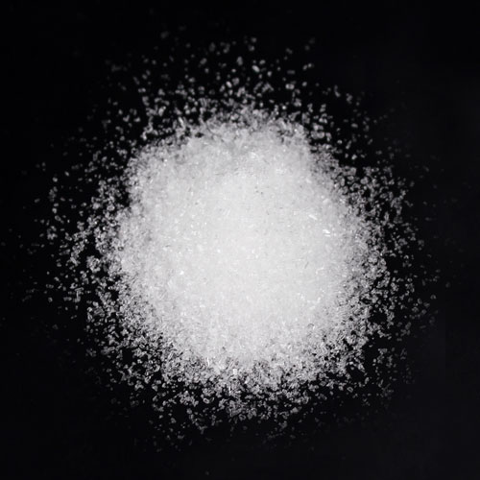
দলগত কাজ
পরিষ্কার লবণের দ্রবণ হতে বিশুদ্ধ লবণ প্রস্তুতকরণ
সময়: ১০ মিনিটি
প্রয়োজনীয় উপকরণ: পুর্বের পরিষ্কার লবনের দ্রবণ, ত্রিপদি স্টান্ড, স্পিরিট ল্যাম্প
পরিষ্কার লবণের দ্রবণ
সাদা ধবধবে ও পরিস্কার লবণ
পরিষ্কার লবণের দ্রবণ বিকারে নিয়ে তাপ দিয়ে শুকিয়ে ফেল।
শুকিয়ে যাওয়ার পর কী পেলে?
Notes:
আজেকর পাঠের চতুর্থ শিখনফলের উদেশ্যে পরীক্ষাটি দেওয়া হয়েছে। পুর্বেই প্রয়োজনীয় যন্ত্রপাতি প্রস্তুত করে রাখা যেতে পারে। সম্ভব না হলে প্রদর্শনের মাধ্যমে শিক্ষার্থীদের বুঝানো যেতে পারে।

Slide 13
বহুনির্বাচনী প্রশ্ন
প্রশ্ন: ১
সার্বজনীন দ্রাবক কোনটি ?
(ক) এসিটোন
(খ) ইথানয়িক এসিড
সঠিক উত্তর জানতে বৃত্তে ক্লিক করি
(গ) পানি
(ঘ) স্পিরিট
প্রশ্ন: ২
তুঁতের দ্রবণে ধীরে ধীরে তাপ দিলে -
i. এক সময় সম্পূর্ণ পানি বাস্প হয়ে উড়ে যাবে।
ii. এক সময় সম্পূর্ণ তুঁতে বাস্পাকারে উড়ে যাবে ।
iii. সর্বশেষে নীল তুঁতে বিকারের তলায় পড়ে থাকবে।
নিচের কোনটি সঠিক?
(ক) i
(খ) ii
সঠিক উত্তর জানতে বৃত্তে ক্লিক করি
(গ) i, ii
(ঘ) i, iii
Notes:
বৃত্তে ক্লিকের পুর্বেই শিক্ষার্থীর কাজ থেকে সম্ভাব্য উত্তর বের করে উত্তর মিলানো যেতে পারে।

Slide 14
মূল্যায়ন
সার্বজনীন দ্রাবক কোনটি?
বাষ্পীভবন কাকে বলে?
পরিস্রাবন কাকে বলে?
কোন পদ্ধতিতে অপরিষ্কার লবণ হতে
বিশুদ্ধ লবণ প্রস্তুত করা যায়?
Notes:
প্রয়োজনে প্রশ্নের উত্তরে সংশ্লিষ্ট স্লাইড শিক্ষার্থীদের দেখানো যেতে পারে।

Slide 15
গুরুত্বপূর্ণ শব্দসমূহ
সার্বজনীন দ্রাবক
দ্রবণ
সমস্বত্ব মিশ্রণ
অসমস্বত্ব মিশ্রন
Notes:
শিক্ষার্থী শব্দগুলো খাতায় লিখে নিতে পারে।

Slide 16
বাড়ির কাজ
সমস্বত্ব মিশ্রণ প্রস্তুত করণ
১ম ধাপ
একটি পাত্রে পানি নাও এবং ৪ চামচ লবণ যোগ করে মিশ্রণ তৈরী কর।
২য় ধাপ
মিশ্রণটিকে সমান দু-ভাগে ভাগ করে তাপ দিয়ে পুরোপুরি পানি শুকিয়ে ফেল।
৩য় ধাপ
প্রতিটি ভাগে কত চামচ লবণ আছে তা মেপে দেখাও যে মিশ্রণটি সমস্বত্ব।
Notes:
বাড়ির কাজ শিক্ষার্থীকে বুঝিয়ে দেয়া যেতে পারে।

Slide 17
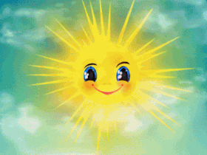
ধন্যবাদ

